Slide 1
Вводный курс по Big Data
Занятие 3
Линейные модели классификации и регрессии

Slide 2
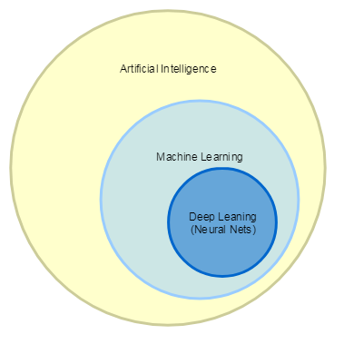
Термины

Slide 3
Определение машинного обучения
"говорят, что компьютерная программа обучается при решении какой-то задачи из класса T, если ее производительность, согласно метрике P, улучшается при накоплении опыта E
(T. Mitchell "Machine learning", 1997)
Под опытом E понимаются данные.
Алгоритмы машинного обучения могут быть поделены на обучение с учителем и без учителя.
В задачах обучения без учителя имеется выборка, состоящая из объектов с набором признаков.
В задачах обучения с учителем вдобавок к этому для каждого объекта некоторой выборки, называемой обучающей, известен целевой признак – по сути это то, что хотелось бы прогнозировать для прочих объектов, не из обучающей выборки.

Slide 4
Задачи машинного обучения
классификация – отнесение объекта к одной из категорий на основании его признаков
регрессия – прогнозирование количественного признака объекта на основании прочих его признаков
кластеризация – разбиение множества объектов на группы на основании признаков этих объектов так, чтобы внутри групп объекты были похожи между собой, а вне одной группы – менее похожи

Slide 5
Задачи классификации и регрессии – это задачи обучения с учителем.
Пример: кредитный скоринг — система оценки кредитоспособности (кредитных рисков) лица, основанная на численных статистических методах.
E – это имеющаяся обучающая выборка: набор объектов (людей), каждый из которых характеризуется набором признаков (таких как возраст, зарплата, тип кредита, невозвраты в прошлом и т.д.), а также целевым признаком.
Если целевой признак – просто факт невозврата кредита (1 или 0, т.е. банк знает о своих клиентах, кто вернул кредит, а кто – нет), то это задача (бинарной) классификации.
Если известно, на сколько по времени клиент затянул с возвратом кредита и хочется то же самое прогнозировать для новых клиентов, то это будет задачей регрессии.

Slide 6
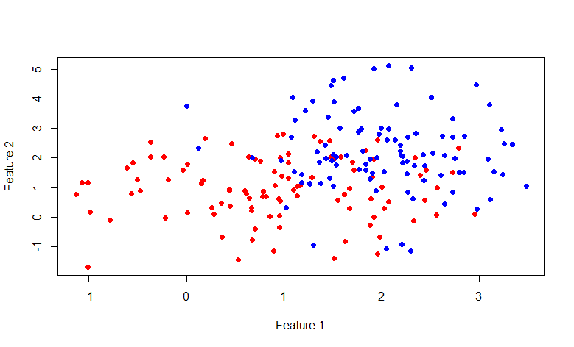
Пример бинарной классификации. Пространство признаков

Slide 7

Введем ряд обозначений.
Мерой неоднородности этого подмножества будем называть функцию следующего вида, где K(A) — общее количество меток подмножества A:
множество признаков
вероятность k-ого класса в некотором подмножестве обучающего множества
мерой неоднородности этого подмножества будем называть функцию следующего вида, где K(A) — общее количество меток подмножества A:

Slide 8


Примеры мер неоднородности
Misclassification error
Gini impurity:
Cross-entropy

Slide 9
Алгоритм построения бинарного дерева решений работает по схеме «жадного алгоритма»:
на каждой итерации для входного подмножества обучающего множества строится такое разбиение пространства гиперплоскостью (ортогональной одной их осей координат), которое минимизировало бы среднюю меру неоднородности двух полученных подмножеств. Данная процедура выполняется рекурсивно для каждого полученного подмножества до тех пор, пока не будут достигнуты критерии остановки.

Slide 10
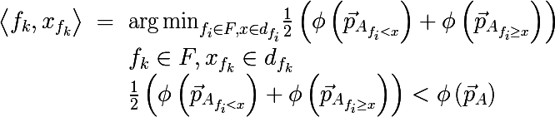
Для входного множества A найдем пару <признак, значение признака>, так что мера неоднородности будет минимальна:

Slide 11
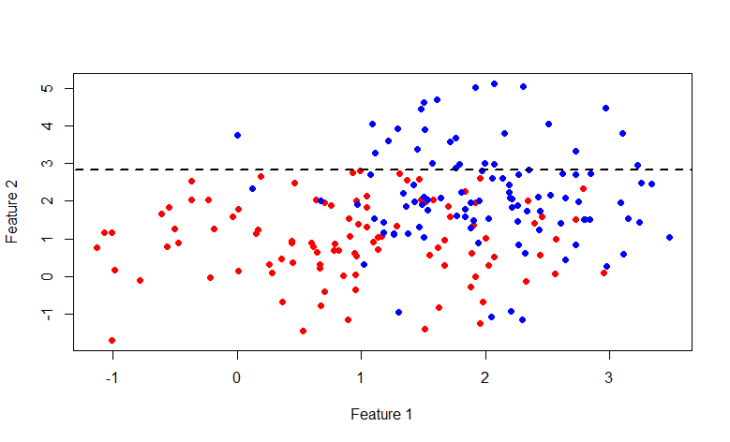
множество выше линии y=2.840789 полностью состоит из синих меток, таким образом имеет смыл разбивать далее только второе множество

Slide 12
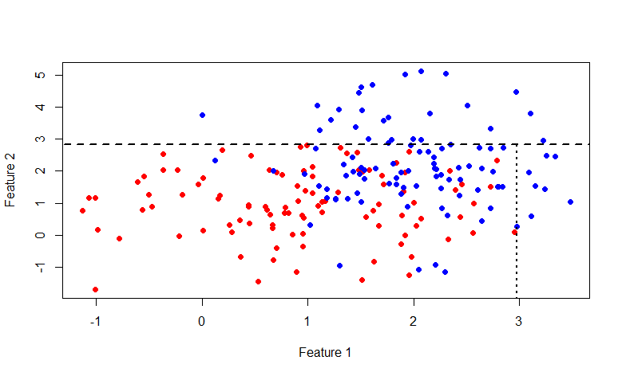
Второе разбиение по линии x=2.976719

Slide 13
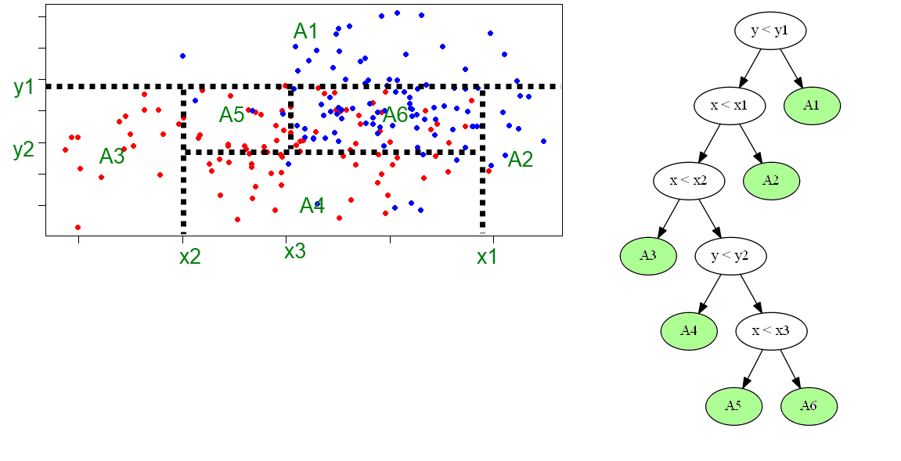

Slide 14
Дерево получено, как же принять на нем решение?
Определяем к какому из подмножеств обучающего множества принадлежит любой входной образ, по мнению конкретного дерева решений.
Выбираем доминирующий класс в данном подмножестве и возвращаем его клиенту, либо возвращаем вероятностное распределение меток в данном подмножестве.
Описанный способ построения дерева легко меняется с задачи классификации на задачу регрессии. Для этого необходимо заменить меру неоднородности на некоторую меру ошибки прогнозирования, например на среднеквадратичное отклонение. А при принятии решения вместо доминирующего класса используется среднее значение целевой переменной.

Slide 15
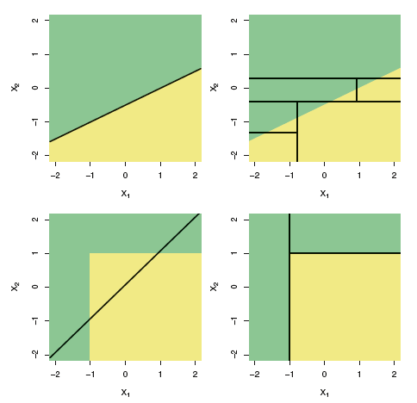
Отличия линейных моделей и деревьев

Slide 16
Как дерево решений работает с количественными признаками?
Допустим, в выборке имеется количественный признак "Возраст", имеющий много уникальных значений. Дерево решений будет искать лучшее (по критерию типа прироста информации) разбиение выборки, проверяя бинарные признаки типа "Возраст < 17", "Возраст < 22.87" и т.д.
Но что если таких "нарезаний" возраста слишком много? А что если есть еще количественный признак "Зарплата", и зарплату тоже можно "нарезать" большим числом способов? Получается слишком много бинарных признаков для выбора лучшего на каждом шаге построения дерева.
Для решения этой проблемы применяют эвристики для ограничения числа порогов, с которыми мы сравниваем количественный признак.

Slide 17
Класс DecisionTreeClassifier в Scikit-learn
Основные параметры класса sklearn.tree.DecisionTreeClassifier:
max_depth – максимальная глубина дерева
max_features - максимальное число признаков, по которым ищется лучшее разбиение в дереве (это нужно потому, что при большом количестве признаков будет "дорого" искать лучшее (по критерию типа прироста информации) разбиение среди всех признаков)
min_samples_leaf – минимальное число объектов в листе. У этого параметра есть понятная интерпретация: скажем, если он равен 5, то дерево будет порождать только те классифицирующие правила, которые верны как минимум для 5 объектов

Slide 18
Основные параметры дерева
Дерево решений можно построить до такой глубины, чтоб в каждом листе был ровно один объект.
Но на практике это не делается из-за того, что такое дерево будет переобученным – оно слишком настроится на обучающую выборку и будет плохо работать на прогноз на новых данных

Slide 19
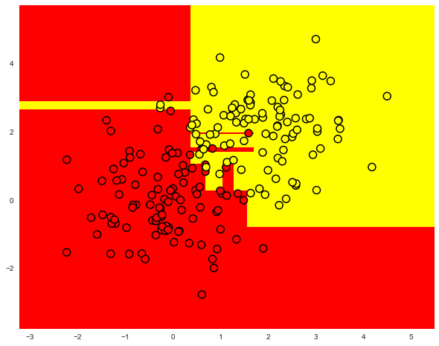
Пример переобученного дерева

Slide 20
Основные способы борьбы с переобучением в случае деревьев решений:
искусственное ограничение глубины или минимального числа объектов в листе: построение дерева просто в какой-то момент прекращается;
стрижка дерева (pruning). При таком подходе дерево сначала строится до максимальной глубины, потом постепенно, снизу вверх, некоторые вершины дерева убираются за счет сравнения по качеству дерева с данным разбиением и без него (сравнение проводится с помощью кросс-валидации, о которой чуть ниже).

Slide 21
Дерево решений в задаче регрессии
При прогнозировании количественного признака идея построения дерева остается та же, но меняется критерий качества:
Дисперсия вокруг среднего:
где ℓ – число объектов в листе, yi – значения целевого признака. Минимизируя дисперсию вокруг среднего, мы ищем признаки, разбивающие выборку таким образом, что значения целевого признака в каждом листе примерно равны.

Slide 22

Пример
Сгенерируем данные, распределенные вокруг функции
c некоторым шумом, обучим на них дерево решений и изобразим, какие прогнозы делает дерево.

Slide 23
Метод ближайших соседей (k Nearest Neighbors, или kNN)
Если не знаешь, какой тип товара указать в объявлении для Bluetooth-гарнитуры, можешь найти 5 похожих гарнитур, и если 4 из них отнесены к категории "Аксессуары", и только один - к категории "Техника", то здравый смысл подскажет для своего объявления тоже указать категорию "Аксессуары".
Алгоритм
Вычислить расстояние до каждого из объектов обучающей выборки
Отобрать k объектов обучающей выборки, расстояние до которых минимально
Класс классифицируемого объекта — это класс, наиболее часто встречающийся среди k ближайших соседей

Slide 24
Класс KNeighborsClassifier в Scikit-learn
weights: "uniform" (все веса равны), "distance" (вес обратно пропорционален расстоянию до тестового примера) или другая определенная пользователем функция
algorithm (опционально): "brute", "ball_tree", "KD_tree", или "auto". В первом случае ближайшие соседи для каждого тестового примера считаются перебором обучающей выборки. Во втором и третьем - расстояние между примерами хранятся в дереве, что ускоряет нахождение ближайших соседей. В случае указания параметра "auto" подходящий способ нахождения соседей будет выбран автоматически на основе обучающей выборки.
leaf_size (опционально): порог переключения на полный перебор в случае выбора BallTree или KDTree для нахождения соседей
metric: "minkowski", "manhattan", "euclidean", "chebyshev" и другие
Основные параметры класса: https://scikit-learn.org/0.20/modules/generated/sklearn.neighbors.KNeighborsClassifier.html

Slide 25
Выбор параметров модели отложенная выборка (held-out/hold-out set)
При таком подходе мы оставляем какую-то долю обучающей выборки (как правило от 20% до 40%), обучаем модель на остальных данных (60-80% исходной выборки) и считаем некоторую метрику качества модели (например, самое простое – долю правильных ответов в задаче классификации) на отложенной выборке.
кросс-валидация (cross-validation, на русский еще переводят как скользящий или перекрестный контроль). Тут самый частый случай – K-fold кросс-валидация

Slide 26
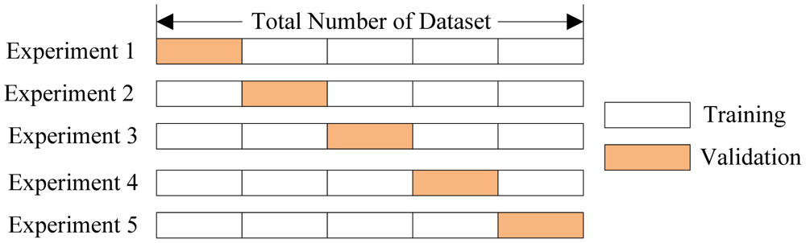
K-fold кросс-валидация
кросс-валидация (cross-validation, на русский еще переводят как скользящий или перекрестный контроль).

Slide 27
Случайный лес —
популярный алгоритм контролируемого обучения, заключающийся в использовании комитета (ансамбля) решающих деревьев. «Ансамбль» означает, что он берет кучу «слабых учеников» и объединяет их, чтобы сформировать один сильный предиктор. «Слабые ученики» — это все случайные реализации деревьев решений, которые объединяются для формирования сильного предсказателя — случайного леса.

Slide 28
Класс sklearn.ensemble.RandomForestClassifier
https://scikit-learn.org/0.20/modules/generated/sklearn.ensemble.RandomForestClassifier.html

Slide 29
Метрики
accuracy — это главная метрика, которая показывает долю правильных ответов модели. Ее значение равно отношению числа правильных ответов, которые дала модель, к числу всех объектов.

Slide 30
Метрики precision (точность)
— эта метрика показывает, насколько мы можем доверять модели, другими словами, какое у нас количество «ложных срабатываний». Значение метрики равно отношению числа ответов, которые модель считает правильными, и они действительно были правильными (это число обозначается «true positives») к сумме «true positives» и числа объектов которые модель посчитала правильными, а на самом деле они были неправильные (это число обозначается «false positives»). В виде формулы: precision = «true positives» / («true positives» + «false positives»)

Slide 31
Метрики recall (полнота)
— эта метрика показывает насколько модель может вообще обнаруживать правильные ответы, другими словами, какое у нас количество «ложных пропусков». Ее численное значение равно отношению ответов, которые модель считает правильными, и они действительно были правильными к числу всех правильных ответов в выборке. В виде формулы: recall = «true positives» / «all positives»
Если accuracy, precision и recall больше 0.85, то это хорошая модель, если больше 0.95, то отличная.
https://habr.com/ru/company/ods/blog/328372/

Slide 32
Набор данных lris
Iris - классический набор данных, созданный еще в 1930-х годах; это
один из первых современных примеров статистической классификации.
Он представляет собой собрание морфологических измерений нескольких сортов ирисов. Эти измерения позволяют различить, разные
сорта цветов.
Для каждого растения измерялись четыре характеристики:
длина чашелистика (sepal length);
ширина чашелистика (sepal width);
длина лепестка (petal length);
ширина лепестка (petal width).

Slide 33
Задание
Провести первичный анализ данных из набора Iris.
Провести классификацию данных из набора Iris.

